Slide 1

Использование интернет-ресурсов на уроках физики
Андрющенко Юлия Александровна
Учитель физики ГБОУ Гимназия №41 им. Эриха Кестнера

Slide 2

Использование ИКТ в обучении физике
1
Повышение интереса
2
Развитие навыков
Интерактивные ресурсы делают уроки более увлекательными и доступными для всех.
ИКТ-инструменты способствуют развитию навыков анализа, моделирования и критического мышления.
3
Доступность информации
Учащиеся получают доступ к широкому спектру ресурсов, включая видео, симуляции и онлайн-лаборатории.

Slide 3
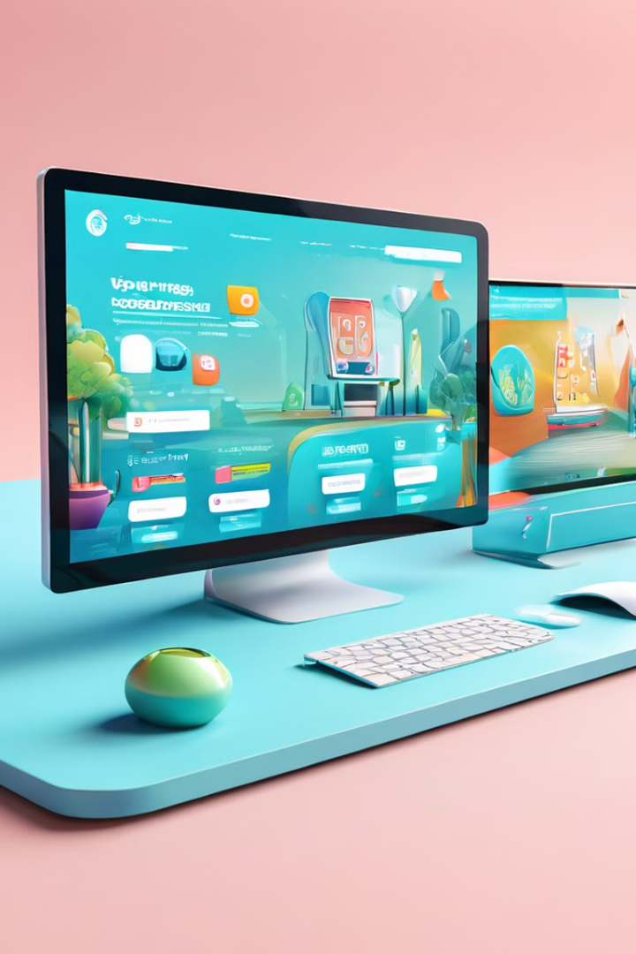




Интернет-сервисы для учителей физики
Nealfun
PHET Interactive Simulations
Nealfun
PhET Interactive Simulations
Ряд интерактивных инструментов, которые помогают сделать занятия более увлекательными и информативными.
Коллекция интерактивных симуляций, помогающих визуализировать физические концепции.
WordWall
Инвентик
WordWall
Инвентик
Сайт для создания собственных учебных ресурсов. Викторины, сопоставления, словесные игры и многое другое.
Позволяет увлечь учащихся интерактивными заданиями

Slide 4






Виртуальная лаборатория efizika
Развитие критического мышления
и аналитических навыков
Реализация сложных
экспериментов
Доступность и удобство
Вовлеченность и интерес
5
Безопасность

Slide 5




Искусственный интеллект на уроках физики
1
2
3
Всезнайка
GigaChat
MathGPT
Напиши конспект урока по физике 7 класса по теме "Плотность вещества"
• Напиши — составлю текст.
• Объясни — расскажу просто о сложном.
• Нарисуй — создам картинку.
• Придумай — поделюсь идеями.
Нейросеть, предназначенная для решения математических задач. Способна решать сложные задачи быстро и эффективно.

Slide 6
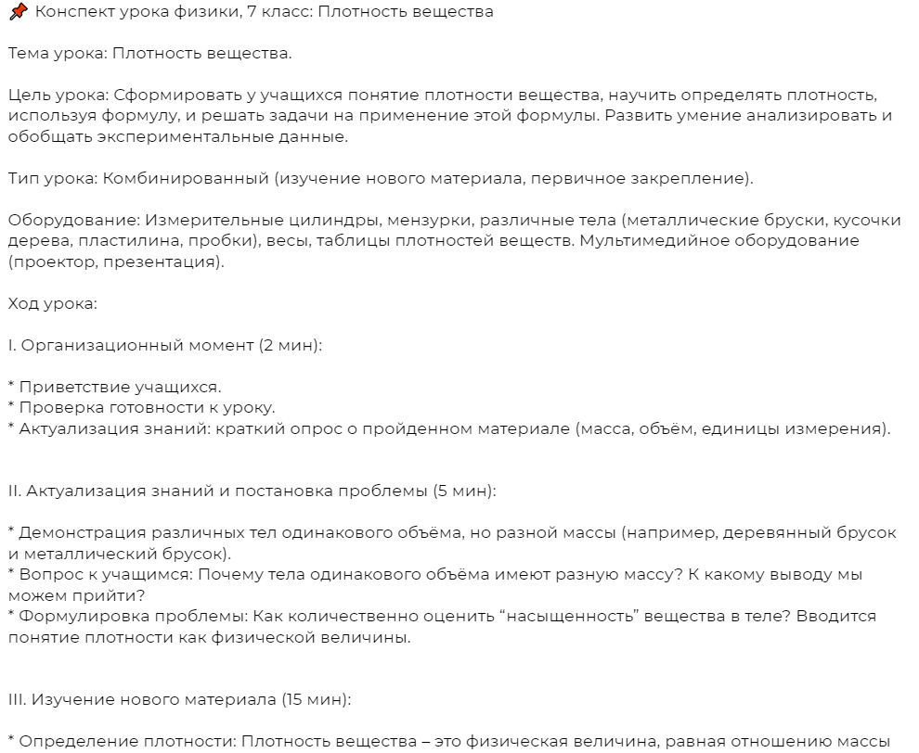
«Всезнайка»
Напиши конспект урока по физике 7 класса по теме "Плотность вещества"

Slide 7

GigaChat
Напиши — составлю текст
придумай задачи по физике для 8 класса по теме
"Плавление вещества“
- Какова температура плавления льда?
- Определите температуру плавления парафина.
- Сколько теплоты необходимо для того, чтобы расплавить 10 грамм льда?
- Вычислите количество теплоты, которое нужно для превращения 50 грамм железа из твердого состояния в жидкое.
- Как изменяется объем вещества при переходе из твердого состояния в жидкое? Приведите примеры веществ, у которых объем увеличивается и уменьшается при плавлении.

Slide 8
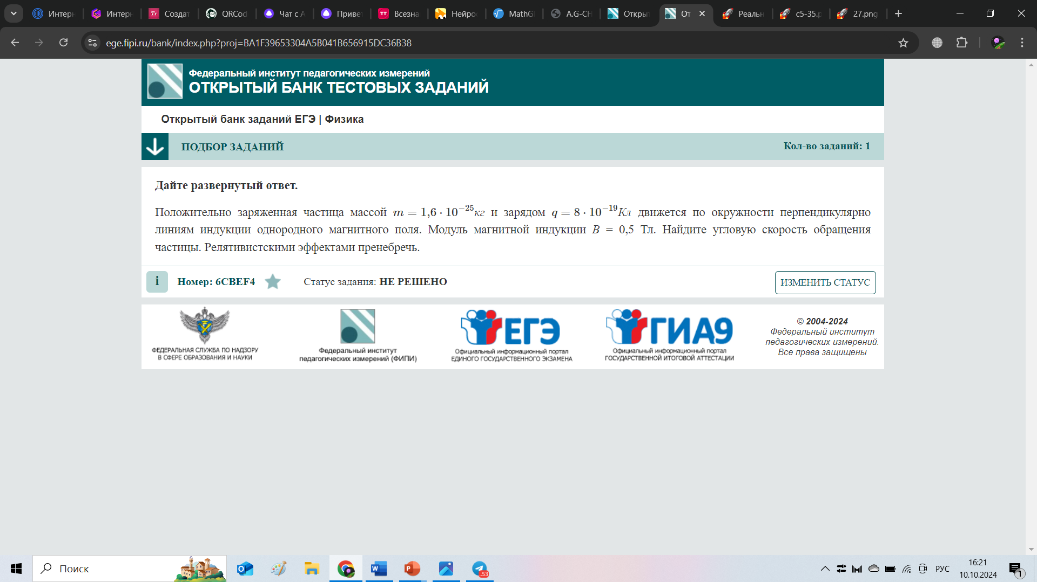
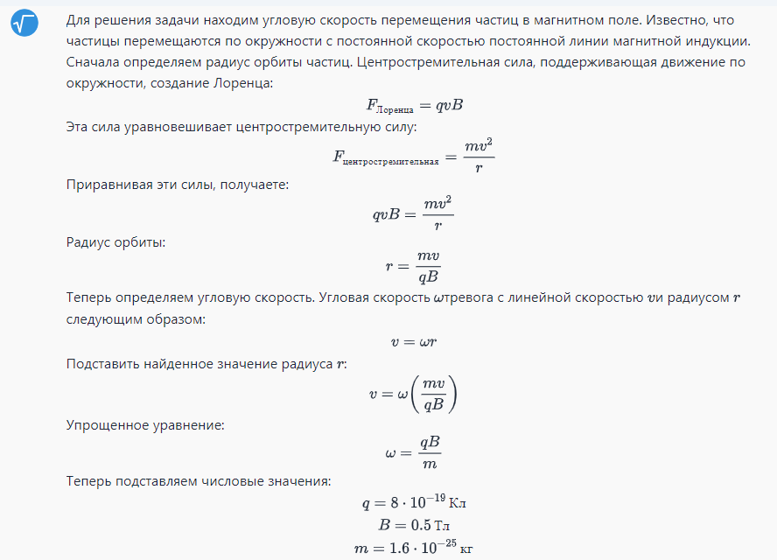
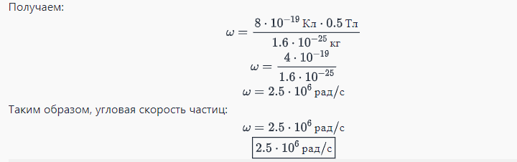
MathGPT

Slide 9




Инструменты для создания дидактических материалов
Piktochart
GAMMA
Prezi
Платформа для создания нестандартных презентаций с эффектами движения и зонированием.
Сервис для создания инфографики, постеров, отчётов и презентаций. Встроенная коллекция иконок и изображений.
Создание презентаций за считанные секунды
с помощью искусственного интеллекта.

Slide 10
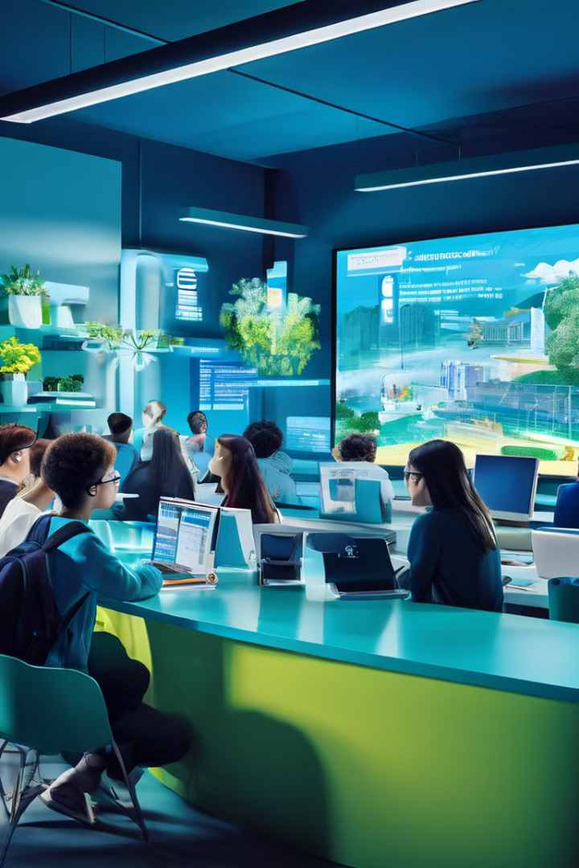

Акинатор
Онлайн-игра, в которой искусственный интеллект задает вопросы, чтобы угадать персонажа, о котором вы думаете
Развитие критического мышления
Связь с реальным миром
Интерактивность и вовлеченность
Творческое мышление

Slide 11


Интерактивное оценивание знаний учащихся с помощью сервиса “Plickers”
1
Автоматическая проверка ответов,
мгновенная обратная связь
2
Проверка понимания
физических принципов
3
Развитие творческих навыков

Slide 12





Эффективность интернет-сервисов в обучении физике
Улучшение обучения
1
Более глубокое понимание сложных концепций.
Развитие навыков
2
Повышение аналитических и исследовательских способностей.
Мотивация и интерес
3
Увлекательный подход к изучению физики.
Доступность ресурсов
4
Широкий выбор материалов для обучения.
Интерактивное взаимодействие
5
Новое качество и уровень взаимодействия.

